Slide 1
Геометрия 8 класс

Slide 2
Подобные треугольники

Slide 3
Два треугольника называются подобными, если в них соответственные углы равны, а сходственные стороны пропорциональны

Slide 4
Треугольники ABC и MNK - подобны
N
B
A
C
M
K

Slide 6
Два треугольника на рисунке подобны. Найдите длину их неизвестных сторон
N
B
4 см
6 см
? см
2 см
M
K
A
C
4 см
? см

Slide 7
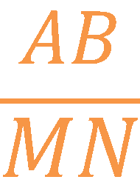


Составим отношение сходственных сторон:
= =

Slide 8
Подставим известные длины сторон:
= =
Приравняем первое и второе отношения, а затем – первое и третье
Получаем: ₌ ,отсюда ВС = 3 см
₌ , отсюда МК = 8 см

Slide 9
Могут ли быть подобными треугольники:
Остроугольный и тупоугольный?
Нет

Slide 10
Могут ли быть подобными треугольники:
Прямоугольный и тупоугольный?
Нет

Slide 11
Могут ли быть подобными треугольники:
Равнобедренный и равносторонний?
Нет

Slide 12
Могут ли стороны двух подобных треугольников иметь длину:
3 дм, 4 дм, 5 дм и 9 м, 12 м, 15 м
Да

Slide 13
Могут ли стороны двух подобных треугольников иметь длину:
5 мм, 50 см, 50 см и 5 см, 50 мм, 50 мм
Нет

